Slide 1
红军名称来源
当地著名书法家吴兰阶兴致勃勃，挥毫疾书了一副对联：痛恨绿林，假称白日青天，黑夜沉沉埋赤子；光复黄安，试看碧云紫气，苍生济济拥红军。这副对联贴在县衙大门两旁。表示颜色的10个词巧妙地镶嵌在对联里，唯独用红色象征革命部队农民自卫军。从此，“红军”的称号开始使用。

Slide 2

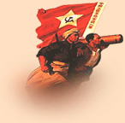

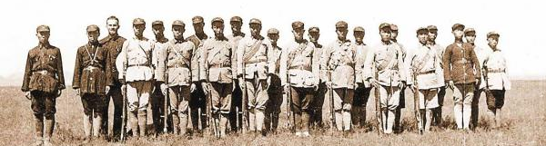
«七律 • 长征»
红军不怕远征难
万水千山只等闲
五岭逶迤腾细浪
乌蒙磅礴走泥丸
金沙水拍云崖暖
大渡桥横铁索寒
更喜岷山千里雪
三军过后尽开颜
——毛泽东

Slide 3
第17课
中国工农红军长征

Slide 4
红军五次反围剿的力量对比表
名称 | 国民党军队 | 中央红军 | 大约比例 | 结果
第一次 | 10万 | 4万 | 2.5:1 | 胜利
第二次 | 20万 | 3万 | 7:1
第三次 | 30万 | 3万 | 10:1
第四次 | 30多万 | 7万 | 4:1
第五次 | 50万 | 8万 | 6:1 | 失败
读表格后思考：第五次反“围剿”有取胜的可能吗?而为什么没能取得胜利？

Slide 5
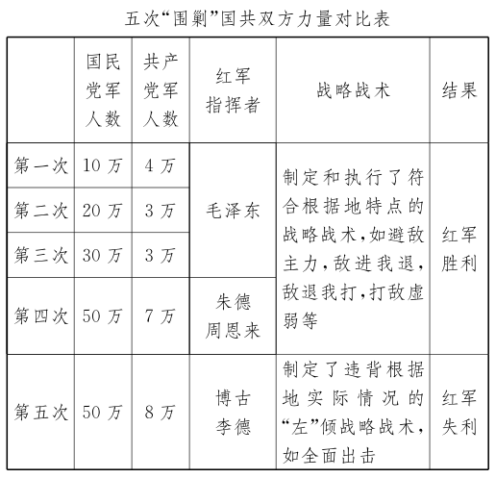

Slide 6
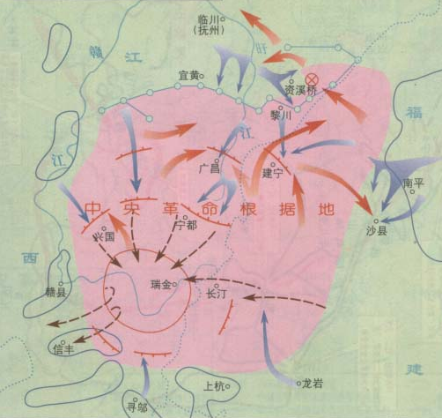
一、战略转移与遵义会议
第五次反“围剿”
反“围剿”的力量对比

Slide 7
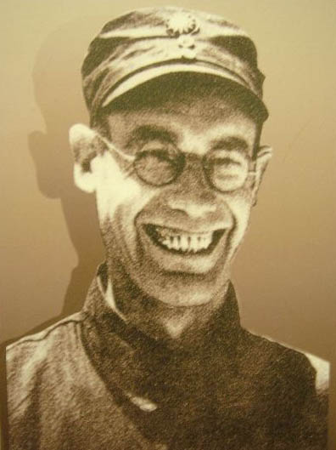
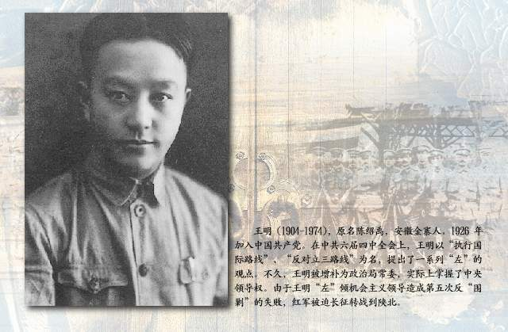
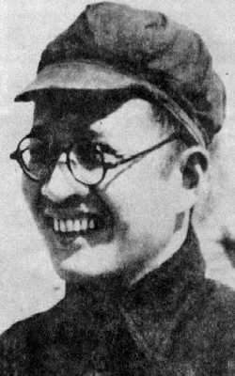
王 明
博 古（秦邦宪）
李 德

Slide 8
人物扫描
李德原名奥托．布劳恩，德国人。1932年到上海，后到苏区担任军事顾问。他名义上是军事顾问，实际上独揽了红军的指挥权。第五次反“围剿”开始时，李德等人提出“御敌于国门之外”的口号，命令红军进攻敌人守备坚固的据点。在红军遭到重大损失后，又提出“不让敌人侵寸土”“胜利或者死亡”等口号，调集红军主力与优势敌军决战。敌人分路向中央苏区首都瑞金进攻后，他又分兵御敌，使红军处处被动挨打。
李德

Slide 9
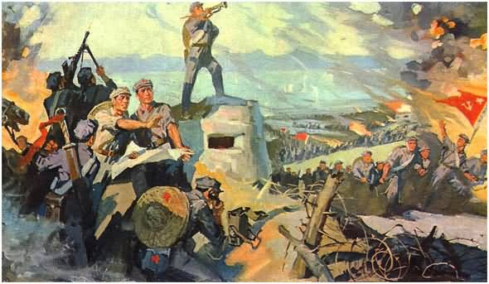

红军为什么要长征?

Slide 10
1.红军长征的原因：
（1）直接原因：红军第五次反“围剿”的失败,党中央被迫放弃中央革命根据地进行战略转移
（2）根本原因：中国共产党内王明、博古等人的“左倾”错误思想而导致。

Slide 11
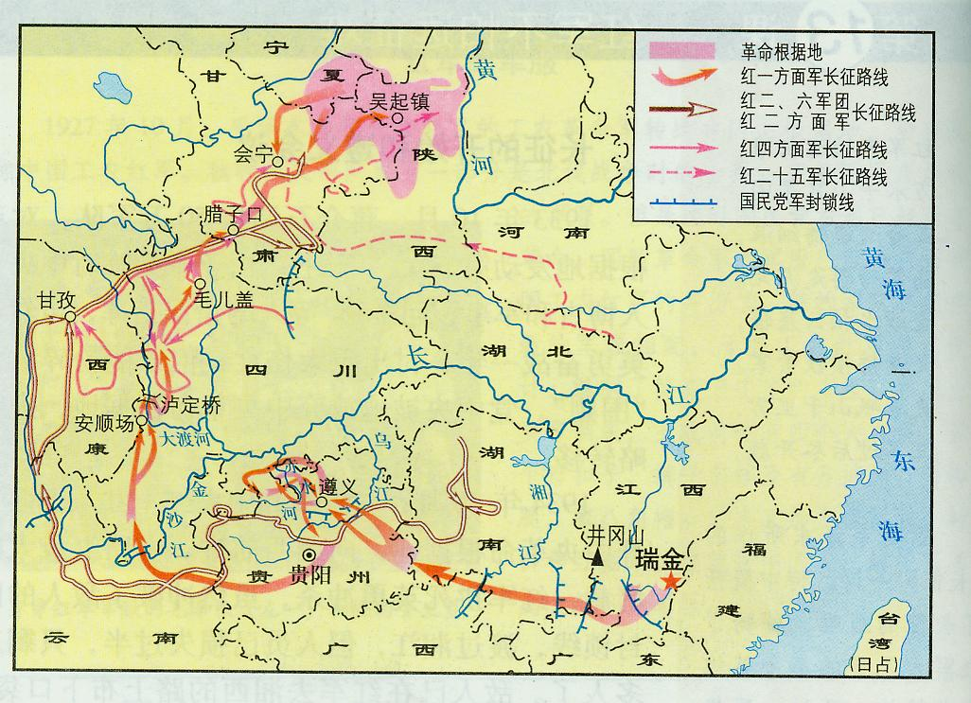
2.长征初期的行军路线
渡过乌江,夺取遵义
瑞金
1934年10月中央红军开始长征
冲破四道封锁线,渡过湘江

Slide 12

【故事客栈】
“那次仗打完后，江水都成红色的了，江底到处是战士的尸体，我们老百姓都说，三年不饮湘江水，十年不食湘江鱼。”

Slide 13
红军在长征初期军事上的形势是怎样的？是什么原因造成的？红军冲破四道封锁线后为什么改道贵州？
由于博古、李德等人的错误指挥，长征开始时红军在军事上出现很大失误，红军渡过湘江时，人员损失过半，只剩三万多人，如果依然按博古、李德等人的计划前行，正中国民党下怀。

Slide 14
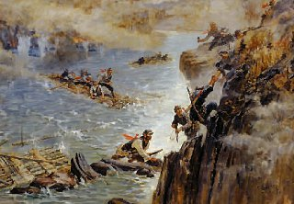
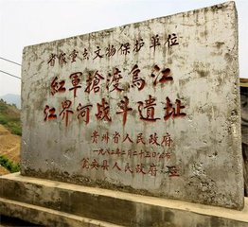
红军强渡乌江
红军强渡乌江遗址

Slide 15
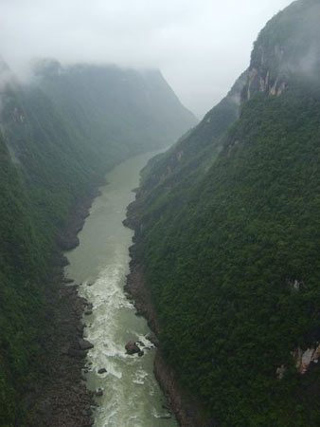
乌江

Slide 16
3.遵义会议
会议名称
时间
内容
意义
遵义会议
1935年1月
集中全力纠正博古等人在军事上和组织上“左”的错误，肯定了毛泽东的正确军事主张，选举毛泽东为中央政治局常委，取消了博古、李德的军事最高指挥权
确立了以毛泽东为代表的马克思主义的正确路线在中共中央的领导地位，在极其危急的时刻，挽救了党、挽救了红军、挽救了革命，成为中国共产党历史上一个生死攸关的转折点。是中国共产党从幼年走向成熟的标志

Slide 17

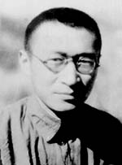
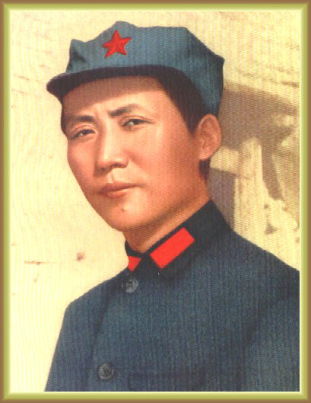
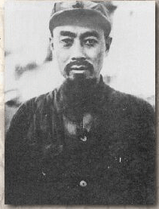
三人军事指挥小组
毛泽东
周恩来
王稼祥

Slide 18
背景 | 红军强渡乌江，攻克贵州北部重镇遵义
时间 | 1935年1月
内容 | 集中全力纠正博古等人在军事上和组织上“左”的错误，肯定了毛泽东的正确军事主张，选举毛泽东为中央政治局常委，取消了博古、李德的军事最高指挥权
意义 | 遵义会议开始确立以毛泽东为代表的马克思主义的正确路线在中共中央的领导地位，在极其危急的时刻，挽救了党，挽救了红军，挽救了革命，成为中国共产党历史上一个生死攸关的转折点。这次会议是中国共产党从幼年走向成熟的标志

Slide 19
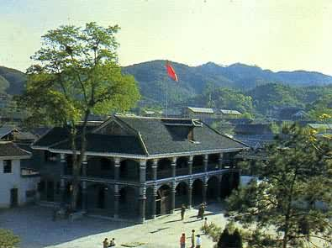
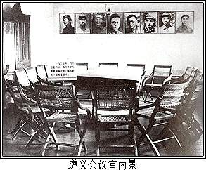
遵义会议

Slide 20
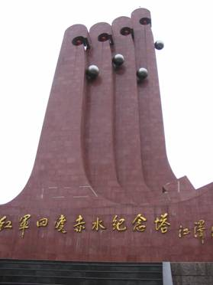
二、过雪山草地
被动
主动
遵义会议
四渡赤水
渡过乌江,夺取遵义
瑞金
1934年10月中央红军开始长征
冲破四道封锁线,渡过湘江

Slide 21
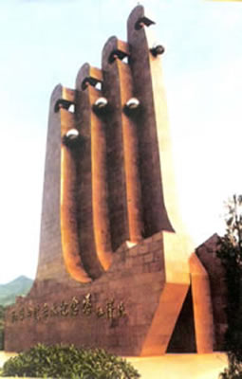
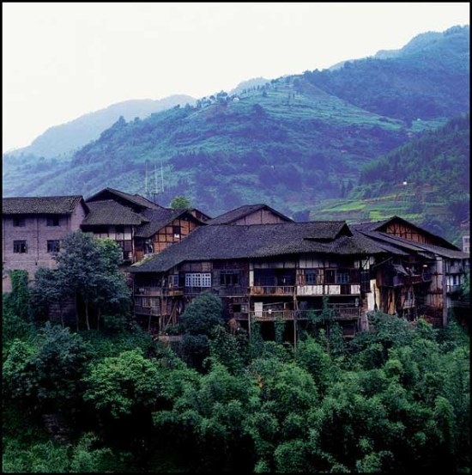
二、过雪山草地
古镇赤水
红军四渡赤水纪念塔
长征途中，在毛泽东的领导下，红军声东击西，
四渡赤水，打乱了敌人的追剿计划。

Slide 22
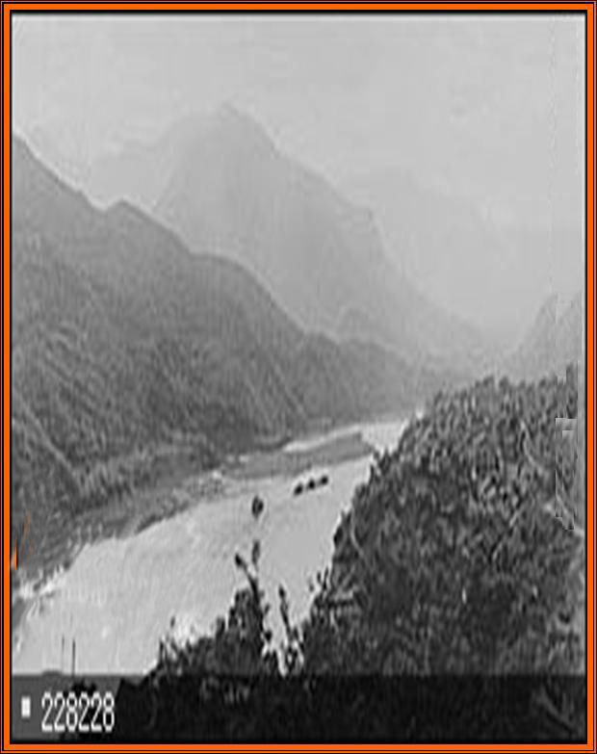
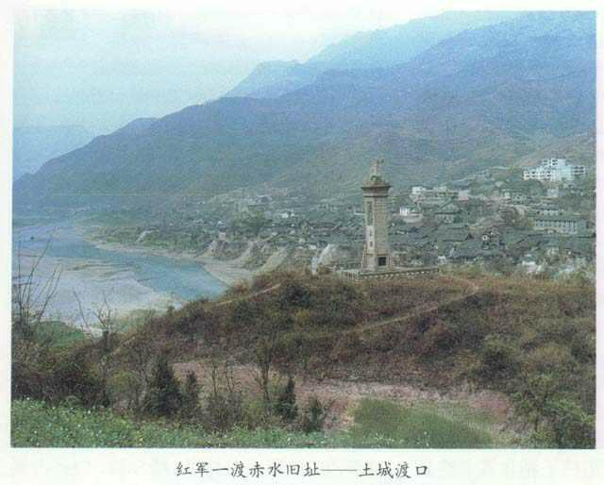
中央红军一渡赤水河渡口——土城
打乱了敌人的追剿计划

Slide 23
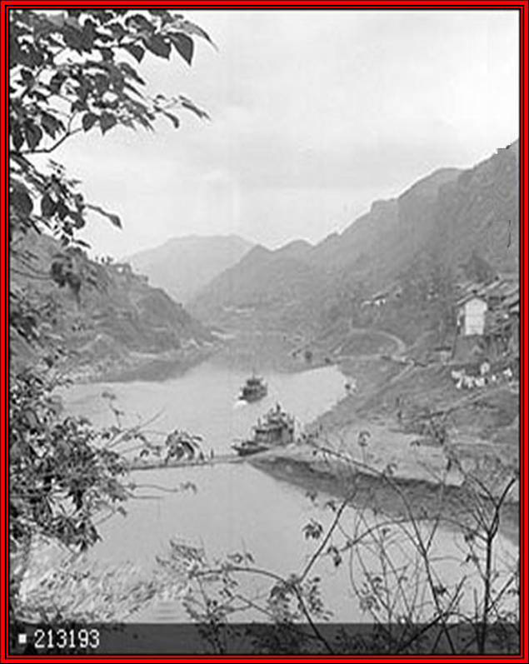
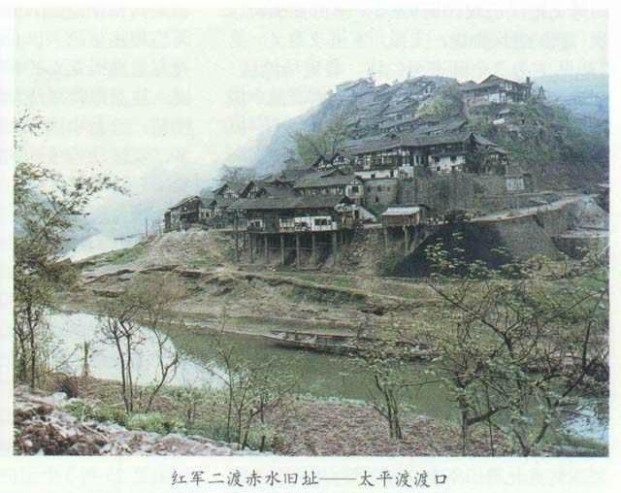
红军二渡赤水河渡口——太平渡

Slide 24
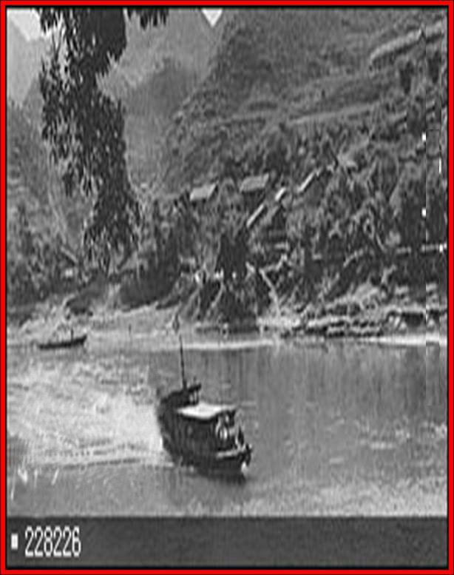
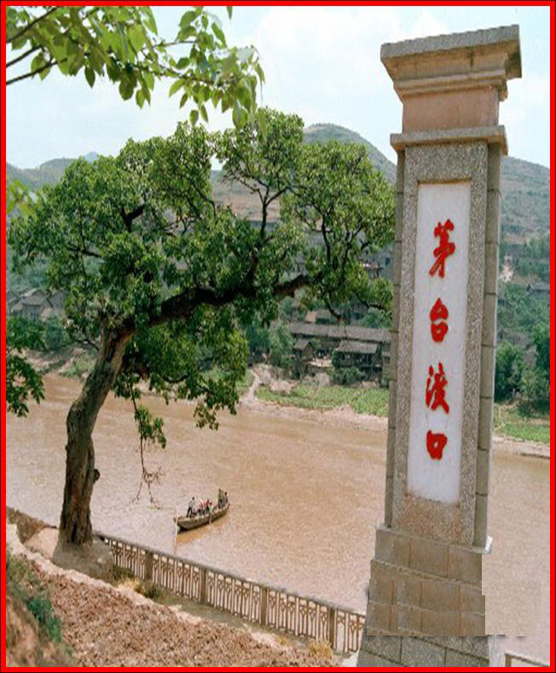
红军三渡赤水河渡口——茅台渡口

Slide 25
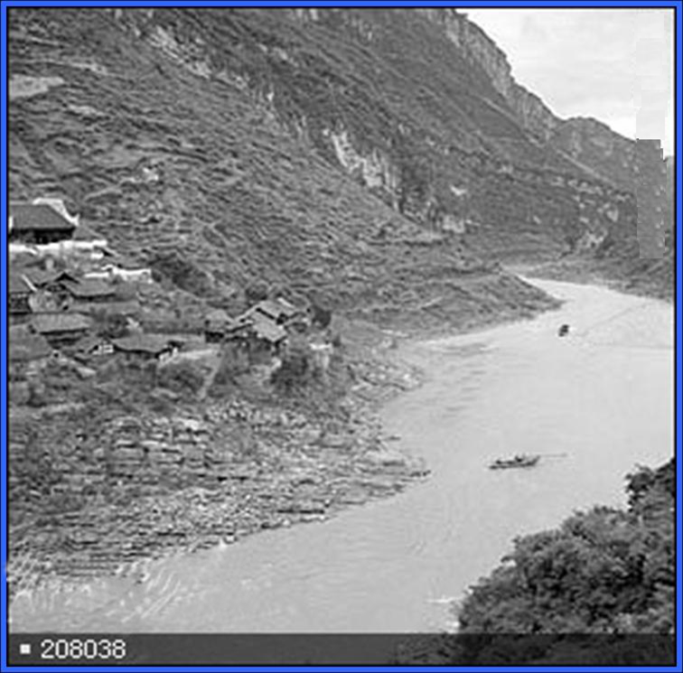
红军四渡赤水河渡口——二郎滩
毛泽东同志指挥的四渡赤水之战，使红军摆脱了几十万敌军的围追堵截，是红军作战史上的光辉范例。

Slide 26
二、过雪山草地
遵义会议
四渡赤水
渡过乌江,夺取遵义
瑞金
1934年10月中央红军开始长征
巧渡金沙江
冲破四道封锁线,渡过湘江

Slide 27
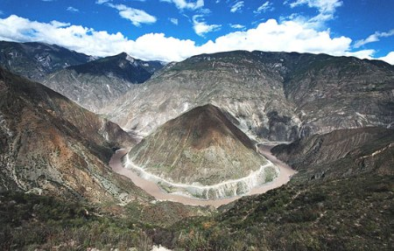
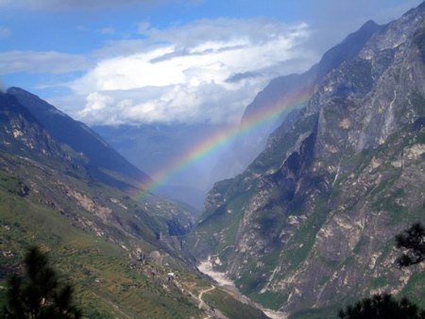
巧渡金沙江：四渡赤水后，红军急行军渡过金沙江，从此跳出敌人的包围。

Slide 28
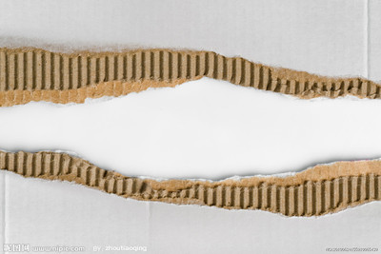
四渡赤水后急行军到金沙江的皎平渡口，用7只小船，经9天9夜，将部队全部安全地渡过了金沙江，把长征以来一直尾随的蒋介石军队甩掉了。 从此，红军跳出了敌人的包围圈；彻底摆脱敌人。当红军大队人马向金沙江挺进时，蒋介石如梦初醒恍然大悟，下达命令，控制渡口，毁船封江。
黄
陕
肃
河
西
腊子口
西 康
大
毛尔盖
渡
雪山
四 川
泸定桥
长
江
河
乌
渡过金沙江的意义：
安顺场
赤
湖 南
江 西
金
水
贵
瑞金
福 建
跳出敌人的包围圈。
沙
江
贵阳
1934.10.
江
州
广 西

Slide 29

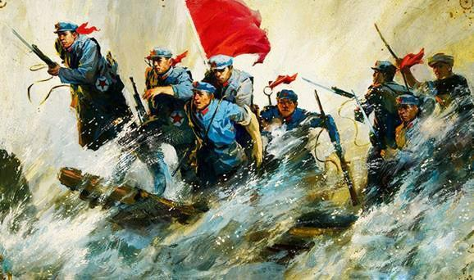
红军北上，在彝族首领小叶丹的协助下，顺利通过彝族区，1935年5月上旬，红军的先头部队袭击了大渡河边安顺场守敌，占领了渡口，强渡大渡河。大渡河水深流急，两岸是崇山峻岭，红1团第1营营长孙继先挑选17名勇士组成突击队，找到了惟一的一条小船，在惊涛骇浪中冲到了对岸。突击队迅速控制了渡口。随后，红1军团第1师和干部团由此渡过了大渡河。
黄
陕
肃
河
西
腊子口
西 康
大
毛尔盖
强渡大渡河在被敌人视为插翅难飞的天险防线上，打开一个缺口，为中央红军北上开辟了一条通道。
渡
雪山
四 川
泸定桥
长
江
河
乌
安顺场
赤
湖 南
江 西
金
水
贵
江
瑞金
福 建
沙
贵阳
1934.10.
江
州
广 西

Slide 30
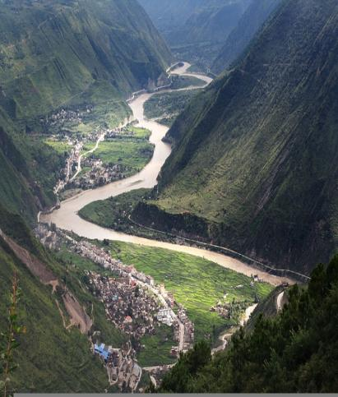
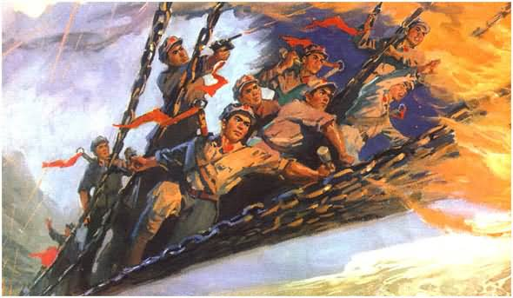
人教版八年级上册
第17课 中国工农红军长征
强渡大渡河成功后，主力由安顺场沿大渡河右岸北上，当时百余米的泸定桥已被敌人拆去了约八十余米的桥板，并以机枪、炮兵各一连组成密集火力，严密地封锁着泸定桥桥面。红4团第2连连长廖大珠等22名突击队员沿着枪林弹雨和火墙密布的铁索夺下桥头，并与左岸部队合围占领了泸定城。中央红军主力随后从泸定桥上越过天险，粉碎了蒋介石歼灭红军于大渡河以南的企图。
黄
陕
朱德总司令在长征回忆中题词“万里长江犹忆泸关险”的诗句，充分说明了红军长征飞夺泸定桥的艰险与壮烈。
肃
河
西
腊子口
西 康
大
毛尔盖
红军由22名突击队员冒着枪林弹雨,在火力的掩护下一边铺桥一边战斗,终于占领了对面的桥头。
渡
雪山
四 川
泸定桥
长
江
河
乌
安顺场
赤
湖 南
江 西
金
水
贵
江
瑞金
福 建
沙
贵阳
1934.10.
江
州
广 西

Slide 31
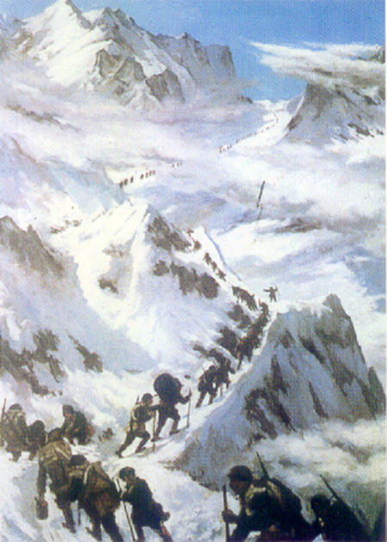
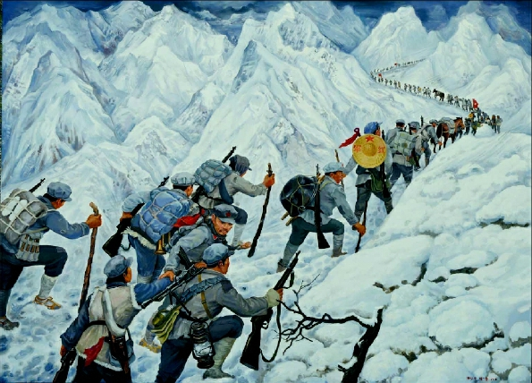
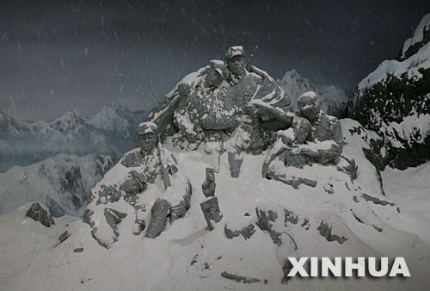
长征路上翻越第一座大雪山——夹金山。红军大多来自气候炎热、潮湿的南方亚热带地区，好多人以前从未见过大雪山，更不用说爬了。一开始见到雪山，的确非常壮观。白雪皑皑，一片银色，雪连天，天连雪，全是雪的世界。可真正爬起来，却一点也不觉得美了。
进入冰雪世界,雪山刺得人们睁不开眼睛，又没有路，人们在冰上滑行，摔倒了，要站起来，浑身无力，有的就这样永远地躺倒在雪山的怀抱里了。

Slide 32
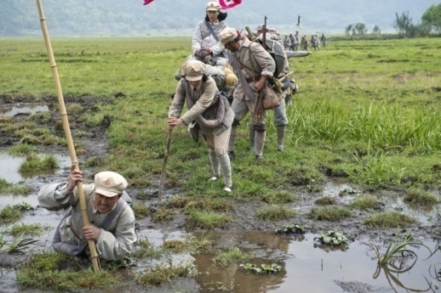
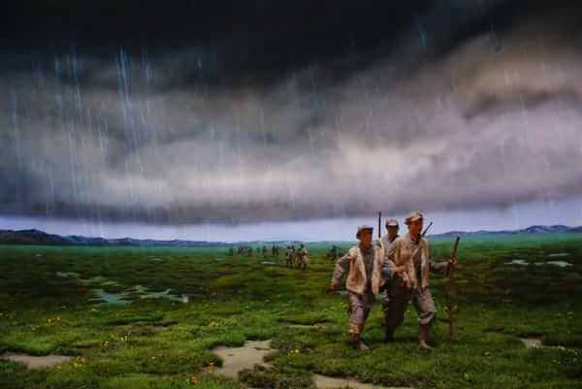
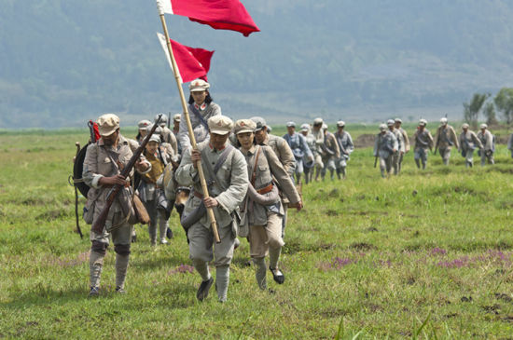
过草地
黄
1935年8月，红军征服了雪山以后，在毛儿盖、波罗子一带集结休整待命。前面就是纵横数百里、神秘莫测、人烟稀少的水草地。
红军过草地之艰难，是后人难以感受到的——
陕
肃
河
西
腊子口
西 康
草地
大
毛尔盖
渡
雪山
四 川
泸定桥
长
江
河
乌
安顺场
赤
湖 南
江 西
金
水
贵
瑞金
福 建
行难
食难
沙
江
贵阳
1934.10.
江
州
御寒难
广 西

Slide 33
读一读
“那草丛间呈深褐色、透着腐臭味的沼泽，一下子就陷进去了一位战友，另一位战友去救，也被拉了进去。早上还在一起吃饭的战友，眨眼之间就不见了……”老红军袁美义回忆说。
进入草地两三天，红军的干粮就基本上吃完了。
“就靠吃野菜、草根、树皮充饥。”老红军彭永清说，“有的野菜、野草有毒，吃了轻则呕吐泻肚，重则中毒死亡。前边的部队还有野菜、树皮充饥，后续部队就连野菜、树皮都吃不上了。”
中央红军翻越的雪山主要有夹金山、梦笔山、达古山、亚克夏山、昌德山等5座；红二方面军翻越的有玉龙雪山，大、小雪山，海子山，马巴亚山，麦拉山，德格雀儿山等十几座雪山；红四方面军在历时1年多的长征中，翻越的海拔4400米以上的雪山就有5座，其中梦笔山、夹金山都是两次经过。

Slide 34
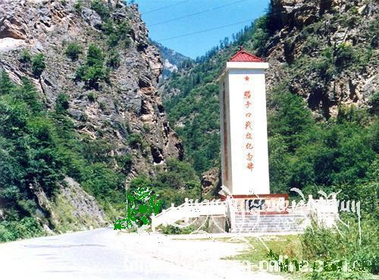
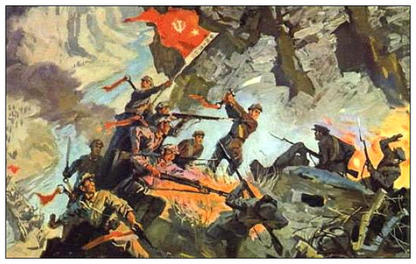
甘
腊子口一战，北上的通道打开了。如果腊子口打不开，无论军事上、政治上，都会处于进退失据的境地。
——聂荣臻元帅
黄
陕
肃
河
西
腊子口
西 康
草地
大
毛尔盖
雪山
1935年9 月中国工农红军进入腊子口地区，通过正面强攻与攀登悬崖峭壁迂回包抄的战术，经过浴血奋战，一举攻破了鲁大昌部重兵据险扼守的天险腊子口天险，打开了中央红军北上进入陕甘的通道。
渡
四 川
泸定桥
长
江
河
乌
安顺场
赤
湖 南
江 西
金
水
贵
江
瑞金
福 建
沙
贵阳
1934.10.
江
州
广 西

Slide 35
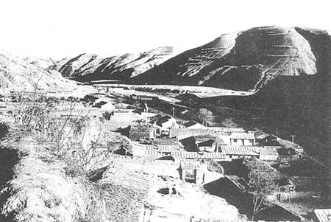
吴起镇会师
甘
1935.10.
1935年10月，中共中央带领中央红军历经艰难险阻，终于到达陕甘革命根据地的吴起镇，与陕北红军胜利会师。
吴起镇
黄
陕
肃
河
西
腊子口
西 康
草地
大
毛尔盖
渡
雪山
四 川
泸定桥
长
江
河
乌
安顺场
赤
湖 南
江 西
金
水
贵
江
瑞金
福 建
沙
贵阳
1934.10.
江
州
广 西
红军抵达陕北吴起镇

Slide 36


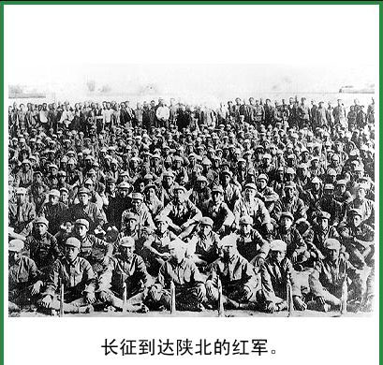
人教版八年级上册
第17课 中国工农红军长征
第五单元
80000→6000
长征到达陕北的红军

Slide 37
1935年10月中央红军到达陕北
1936年10月红军三大主力会师
陕甘宁
将台堡
吴起镇
会宁
过草地
松潘草地
爬雪山
飞夺泸定桥
强渡大渡河
夹金山
1935年1月
遵义会议
大
四渡赤水
渡
河
乌
赤
金
水
遵义
突破湘江
河
江
湘
沙
中 央
江
江
于都
瑞金
巧渡金沙江
强渡乌江
冲破四道
封锁线
1934年10月
开始长征

Slide 38
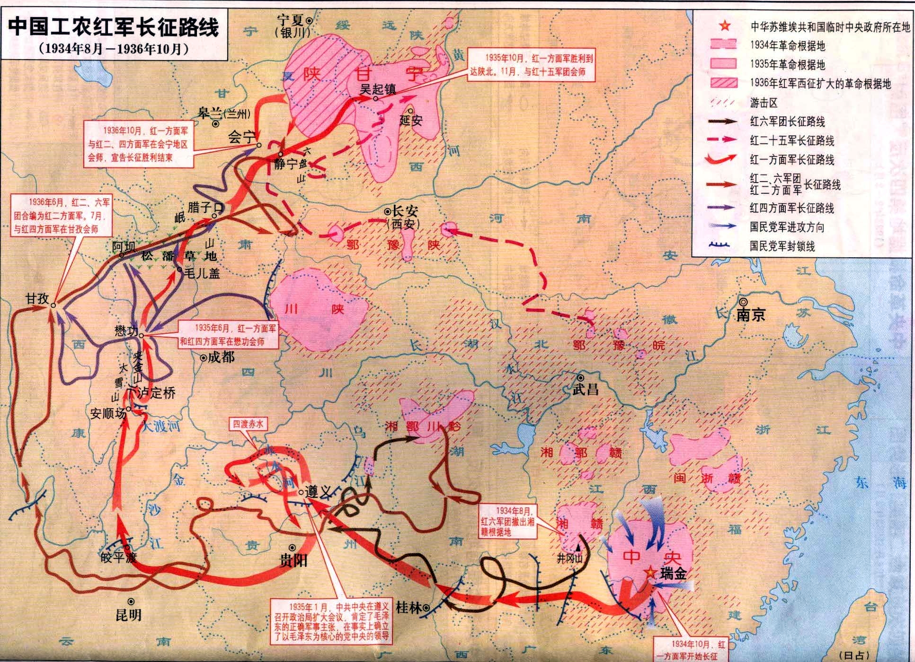



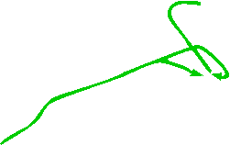


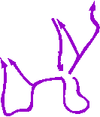















人教版八年级上册
第17课 中国工农红军长征
第五单元
1936年10月，从湘西出发的红二方面军和从川陕革命根据地出发的红四方面军长征到达甘肃，同前来接应的红一方面军胜利会师。
会宁
会宁
红四方面军
红二方面军
红军三大主力会师，宣告红军二万五千里长征胜利结束。
红一方面军

Slide 39
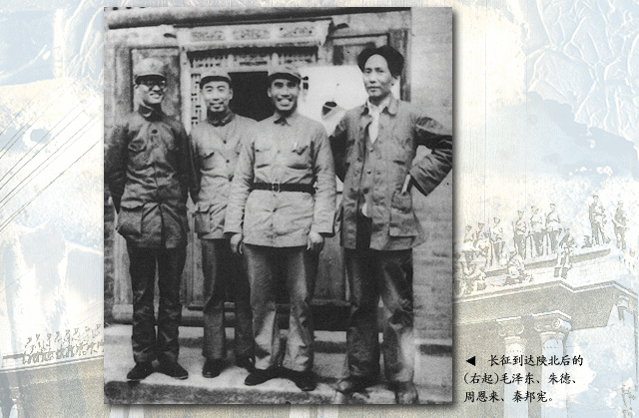
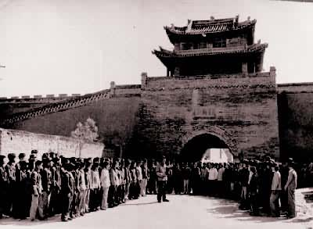
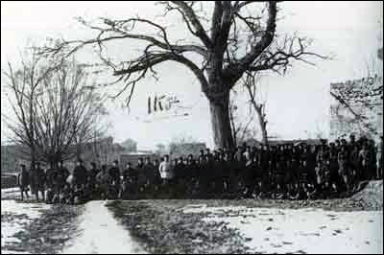
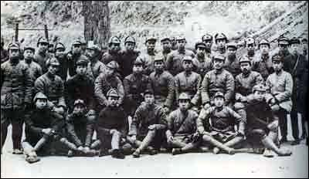

长征到达陕北后的毛泽东、朱德、周恩来、秦邦宪
会宁会师楼
到达陕北的红一方面军一部
到达陕北的红二方面军一部
到达陕北的红四方面军一部

Slide 40
瑞金出发— — 冲破四道封锁线——
强渡乌江——遵义会议 ——四渡赤水—
巧渡金沙江——强度大渡河———飞夺
泸定桥——翻雪山——过草地——
吴起镇会师——甘肃会宁会师

Slide 41

红军长征历时两年，行程两万五千里，经过了江西、福建，广东、湖南、广西、贵州、云南、四川、西康、甘肃、陕西等地。在长征的过程中，红军表现出了无畏、无私、乐观等精神，正是有了这些精神，红军才能战胜强大的敌人和恶劣的自然环境，最终取得长征的胜利。红军的这些精神非常值得我们学习，在现实生活中我们也会遇到各种各样的困难，遇到困难的时候，我们也应该像红军一样以无畏、无私、乐现等精神去面对，想办法去克服它们。

Slide 42
新课讲解
长征胜利的意义
材料一 长征是历史纪录上的第一次，长征是宣言书，长征是宣传队，长征是播种机。……它向全世界宣告，红军是英雄好汉……它向十一个省内大约两万万人民宣布，只有红军的道路，才是解放他们的道路。……它散布了许多种子在十一个省内，发芽、长叶、开花、结果，将来是会有收获的。
——毛泽东《论反对日本帝国主义的策略》
材料二 1955年中国人民解放军首次授衔时，在中将以上的254名将帅中，有222人，参加过长征，占总数的87%，其中：元帅9位，大将8位，上将48位，中将157位。——《数字看长征》

Slide 43
探究研讨
两则材料说明长征的胜利有什么意义？
红军长征的胜利，粉碎了国民党反动派消灭红军的企图，保存了党和红军的基干力量，使中国革命转危为安。红军长征播下了革命的种子，铸就了长征精神，打开了中国革命的新局面。

Slide 44








长征精神：不怕艰难险阻、勇往直前，战胜一切困难的革命英雄主义的精神和永不言败的革命乐观主义精神。

Slide 45
33、10月临大敌，五次围剿战火起；
博古、李德错指挥，被迫放弃根据地；
红军不怕远征难，实行战略大转移；
长征途中到遵义，正确领导才确立；
救党救军救革命，生死攸关转危机；
渡赤水，乱计划；过金沙，蒋叹息。
大渡桥，显勇气；爬雪山，过草地。
三五年，吴起镇；三六年，大胜利。
长征二万五千里，世界史上是壮举。

Slide 46

随堂演练
1.1934年，中央红军进行长征的主要原因是（ ）
A.将革命形势推向全国
B.第五次反“围剿”的失利
C.建立新的革命根据地
D.北上抗日
2.红军长征打乱敌人的追剿计划是在哪一事件后（ ）
A.四渡赤水 B.渡过乌江 C.渡过金沙江 D.飞夺泸定桥
B
A

Slide 47
3.下列事件按时间先后顺序排列，
正确的一组是（ ）
①四渡赤水 ②遵义会议召开
③渡过乌江 ④强渡大渡河
A．①②③④ B．②③①④ C．③②④① D．③②①④
4.“群龙得首自腾翔，路线精通走一行。左右偏差能纠正，天空无限任飞扬。”这首诗是朱德为纪念遵义会议而作。“群龙得首”是指遵义会议确立了谁在党中央的领导地位（ ）
A．博古 B．陈独秀 C．毛泽东 D．邓小平
D
C

Slide 48
5. 毛泽东于1935年10月著诗《七律·长征》：“……更喜岷山千里雪，三军过后尽开颜。”诗中表达了红军哪一次胜利会师的喜悦心情（ ）
A.遵义会议 B.会宁会师
C.井冈山会师 D.吴起镇会师
6.红军长征取得胜利的主要原因是（ ）
A.红军指战员英勇善战
B.日本加紧侵略中国，国民党力量受到牵制
C.长征路上地势险要，便于红军作战
D.遵义会议后以毛泽东为核心的党中央的正确领导
B
D

